Slide 1
Dinamica sistemelor
Modele standard pentru sisteme
1. Ecuatii diferentiale ordinare (ODE)
In special pentru sisteme LTI
2. Functii de transfer
3. Raspuns in frecventa
(aplicabil si pentru sisteme neliniare)
4. Ecuatii de stare

Slide 2
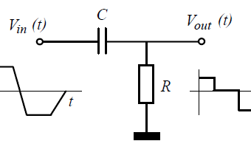



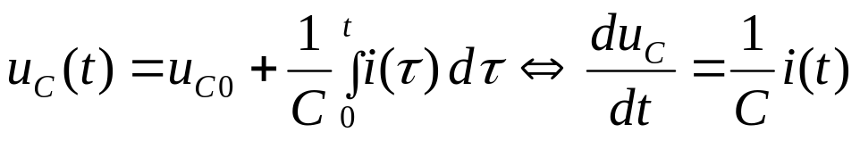
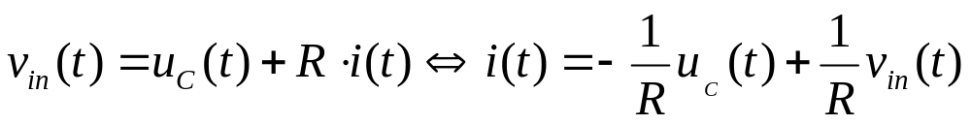
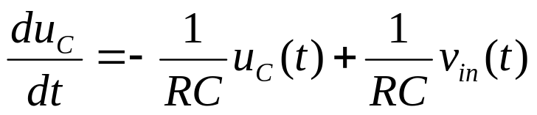
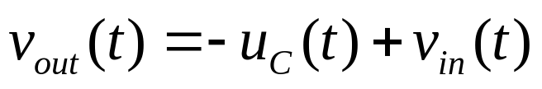
Derivatorul analogic
Ecuatia condensatorului
+
-
K II + Ohm
ecuatia starii (diferentiala de ord. 1)
u_{c} – variabila de stare, v_{in} - excitatia
ecuatia iesirii (algebrica)

Slide 3

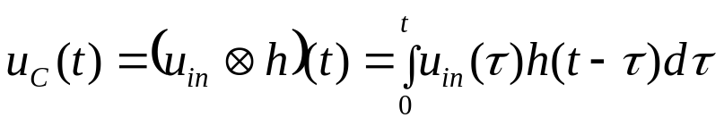
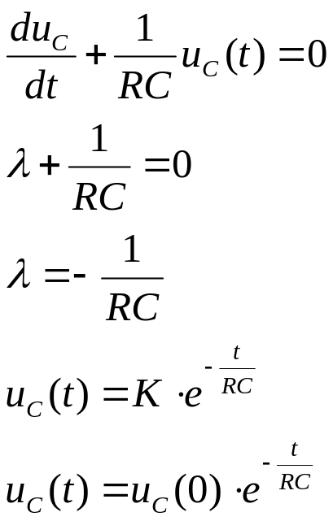
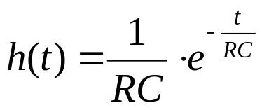
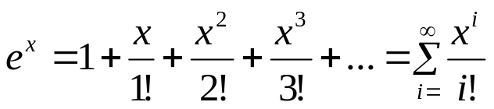
raspuns liber (zero-input)
raspuns fortat (zero-state)
functia exponentiala ?
convergenta pentru orice x !

Slide 4
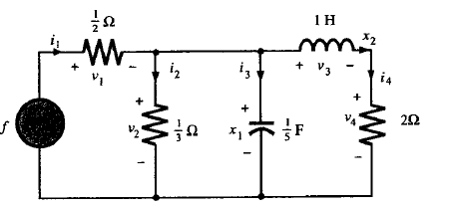





+
-
variabile de stare: x₁ – tensiunea pe condensator,
x₂ - curentul prin bobina
prima ecuatie de stare
KVL bucla din dreapta

Slide 5
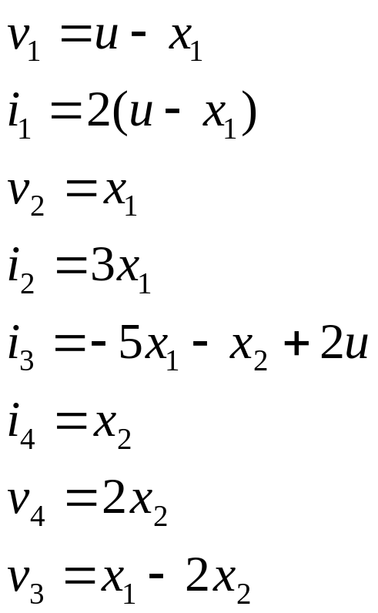
Ecuatii de stare
Oricare dintre posibilele variabile de iesire poate fi scrisa ca o combinatie liniara a starilor si excitatiei:
+
-
ecuatii ale iesirilor

Slide 6
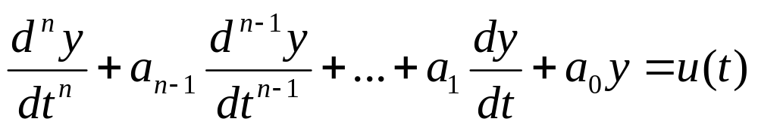
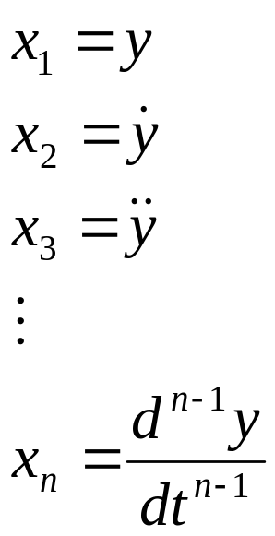
Daca avem un sistem descris printr-o ecuatie diferentiala de ordin n
un set posibil de variabile de stare este

Slide 7
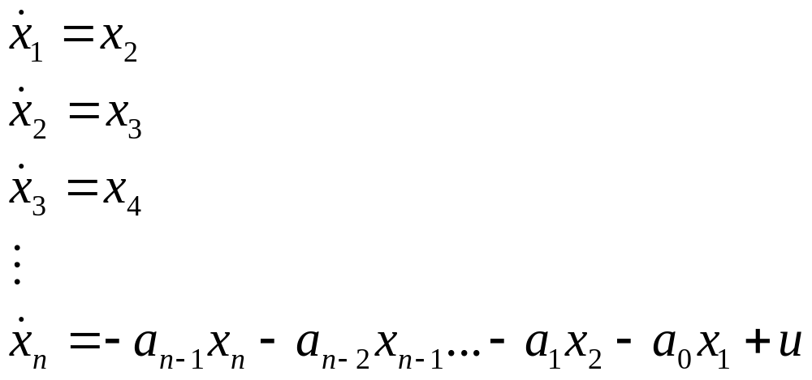

Astfel, setul ecuatiilor de stare este
iar ecuatia iesirii este

Slide 8

Pentru orice sistem liniar de ordinul n, cu m intrari, cele n variabile de stare verifica ecuatii de forma
Ecuatiile care dau marimile de iesire sunt de forma

Slide 9
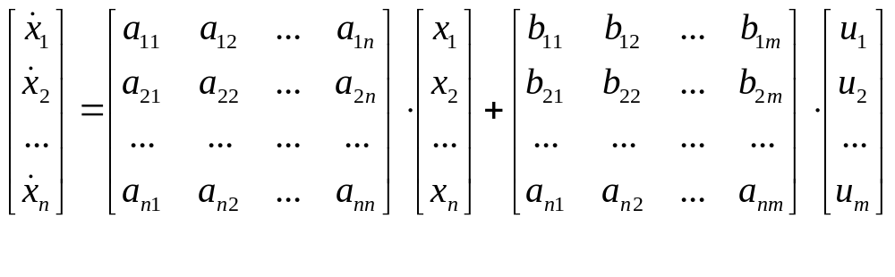

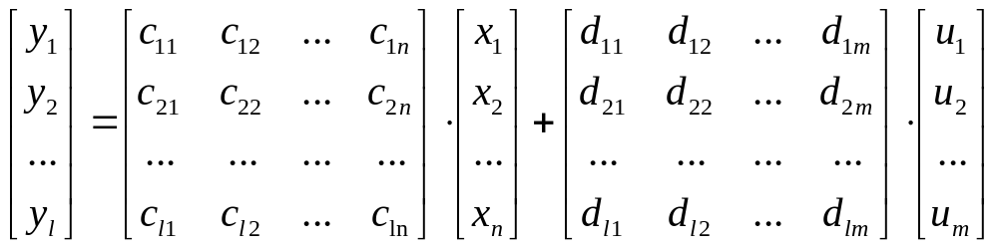


Slide 10
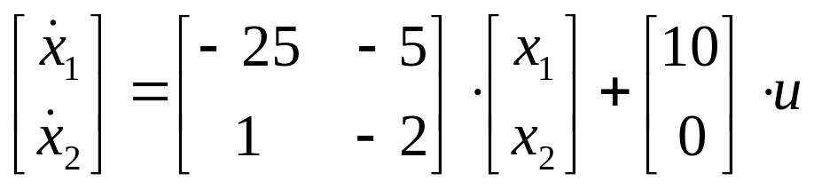
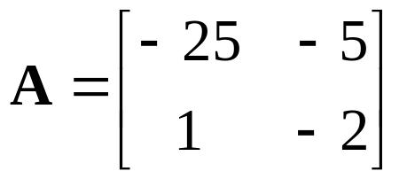
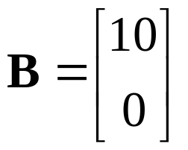
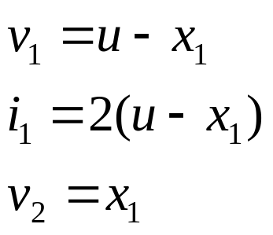
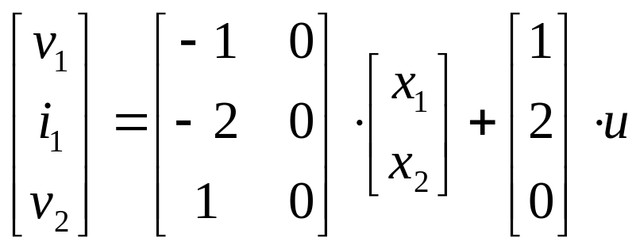
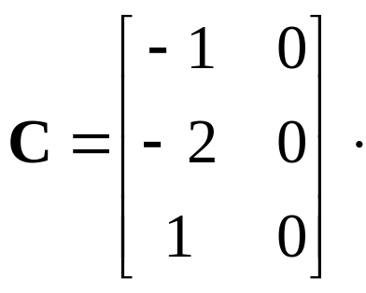
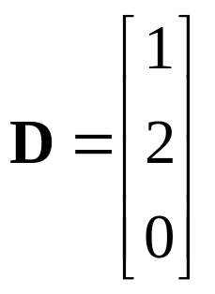
+
-

Slide 11

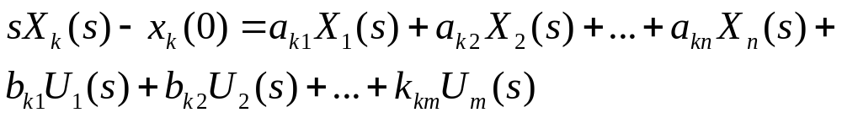
Rezolvarea ecuatiei de stare
Rezolvarea cu transformate Laplace
Ecuatia de stare numarul k
Luind imaginile Laplace si tinind seama ca

Slide 12
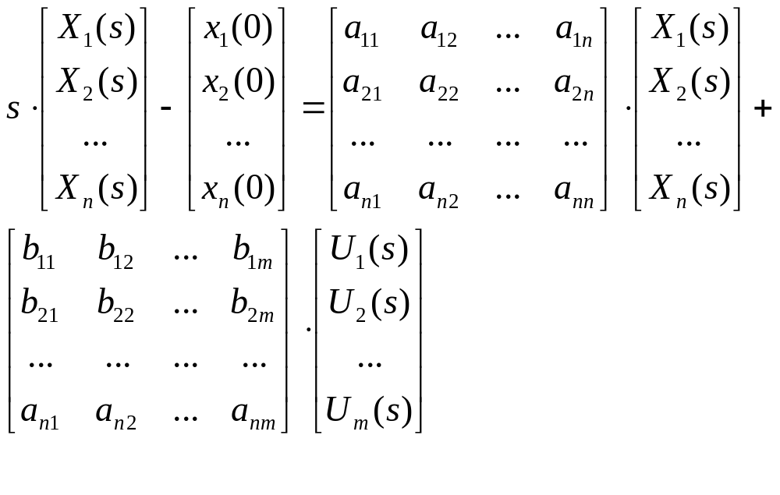



Slide 13
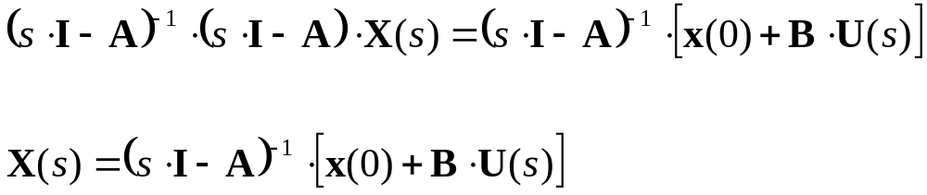
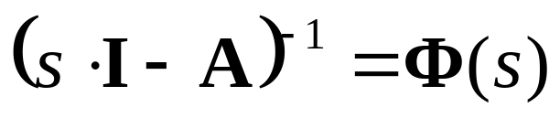
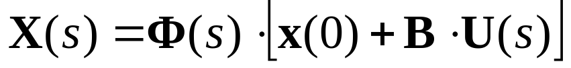
cu notatia
avem
raspuns liber
raspuns fortat

Slide 14
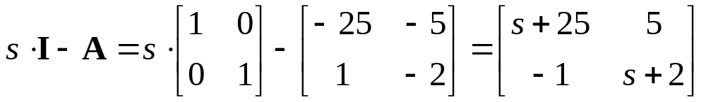
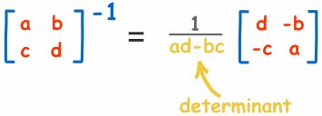
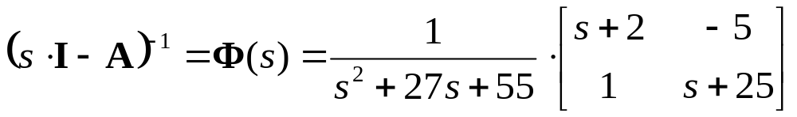
+
-

Slide 15
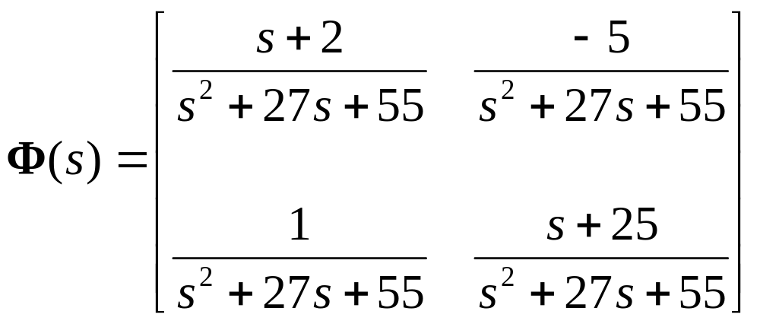

Slide 16

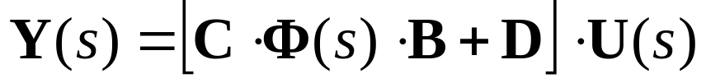


Raspunsul fortat (zero-state) – conditii initiale relaxate
ecuatia iesirilor (in imagini Laplace)
Cu notatia
(matricea functiilor de transfer)

Slide 17
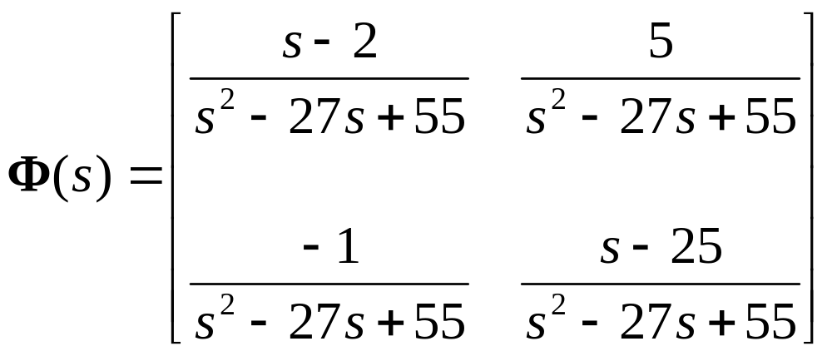
+
-

Slide 18
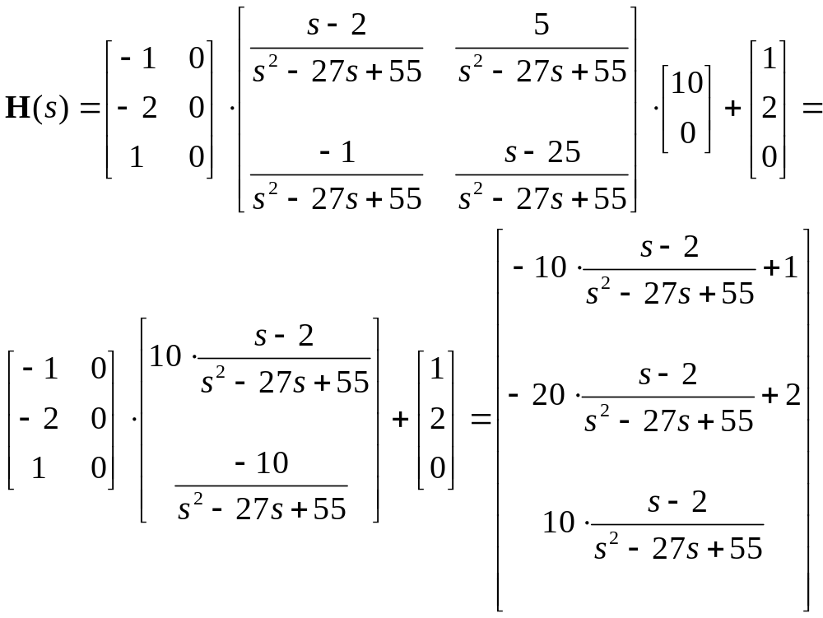

Slide 19
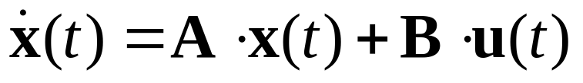
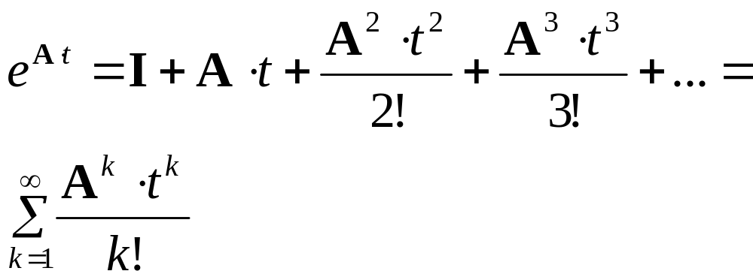
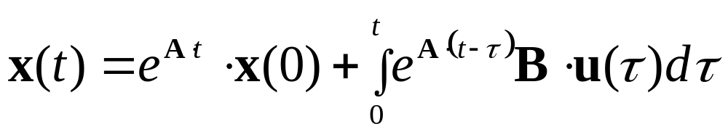
Rezolvarea ecuatiei de stare in domeniul timp
Avem ecuatia starii
Sa definim functia exponentiala pentru o matrice patrata
Vom arata ca solutia ecuatiei este

Slide 20
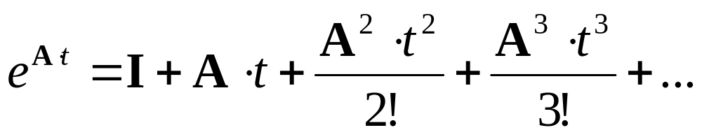
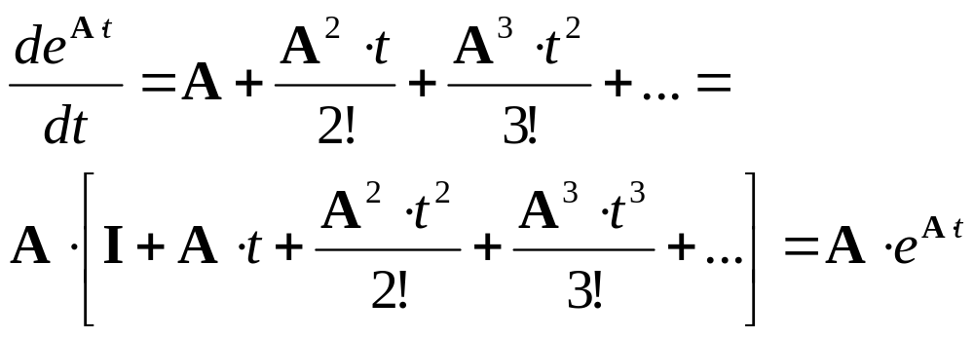

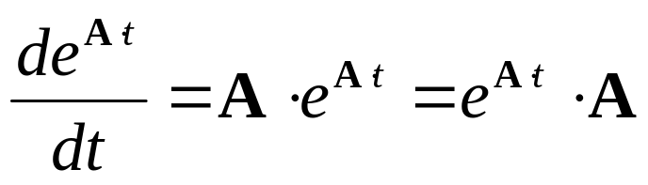
Seria
converge uniform si
Deoarece

Slide 21


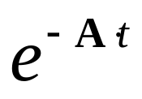
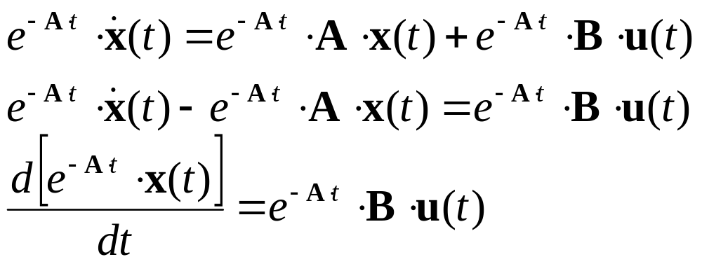
pre-multiplicam cu

Slide 22
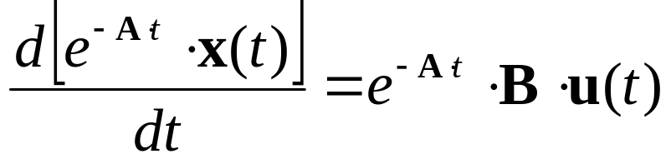
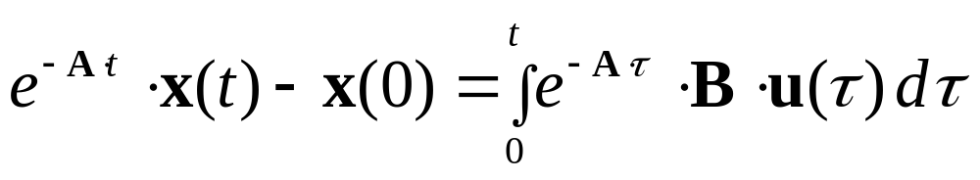
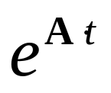
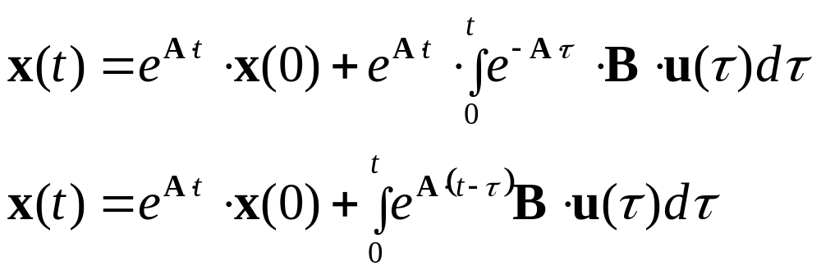
Integram intre zero si un moment t (notam cu τ variabila de integrare)
pre-multiplicam cu

Slide 23
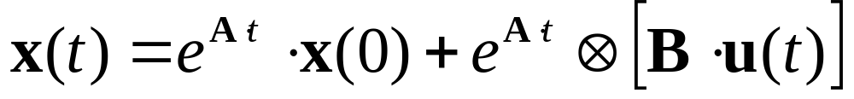
raspuns liber
raspuns fortat
Daca definim produsul de convolutie a doua matrici la fel ca la produsul obisnuit dar intre elemente se efectueaza produsul de convolutie

Slide 24

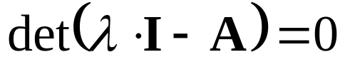
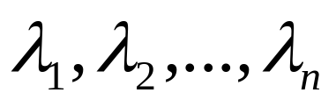
Calcularea lui
serie infinita
ecuatia caracteristica, cu n radacini
valorile proprii (caracteristice) ale matricei A
Matricea A poate fi calculata cu

Slide 25



coeficientii β
Comparind
si
rezulta imediat ca
si
formeaza o pereche Laplace.
matricea de tranzitie

Slide 27



+
-
valori proprii

